Slide 1

TRƯỜNG TIỂU HỌC TÂY HƯNG
CHÀO MỪNG QUÝ THẦY CÔ VỀ DỰ GIỜ THĂM LỚP
Môn : Tiếng Việt
Giáo viên: Lương Thị Hằng
Lớp: 3A

Slide 2





Thứ Hai ngày 6 tháng 11 năm 2023
Tiếng Việt
? Em cảm thấy thế nào nếu phải xa ngôi nhà của mình nhiều ngày?
KHỞI ĐỘNG

Slide 3

Thứ năm ngày 7 tháng 11 năm 2024
Tiếng Việt
SGK / 82
Bài 17: Ngưỡng cửa ( Tiết 1 )
1. Luyện đọc
Nơi ấy

Slide 4
Thứ năm ngày 7 tháng 11 năm 2024
Tiếng Việt
SGK / 82
Bài 17: Ngưỡng cửa ( Tiết 1 )
1. Luyện đọc
Nơi ấy / ai cũng quen

Slide 5

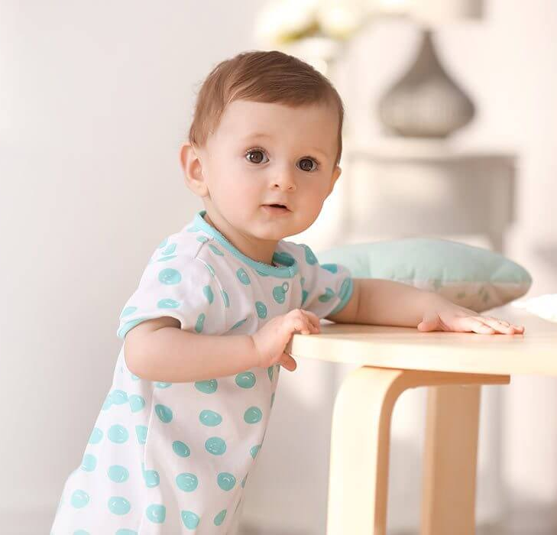

Slide 6
Thứ năm ngày 7 tháng 11 năm 2024
Tiếng Việt
Bài 17: Ngưỡng cửa ( Tiết 1 )
SGK / 82
1. Luyện đọc
2. Tìm hiểu bài
Nơi ấy
cũng vui
Sáng, một vầng

Slide 7
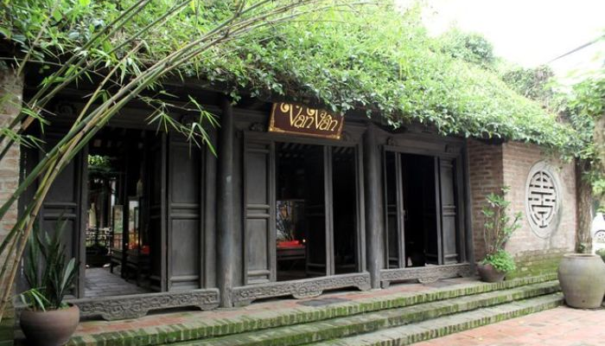
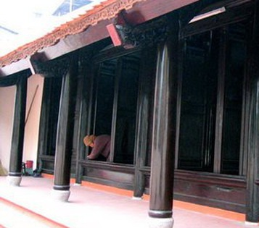
Ngưỡng cửa: Thanh dưới của khung cửa ra vào, thường chỉ có nhà gỗ hoặc nhà tranh.

Slide 8
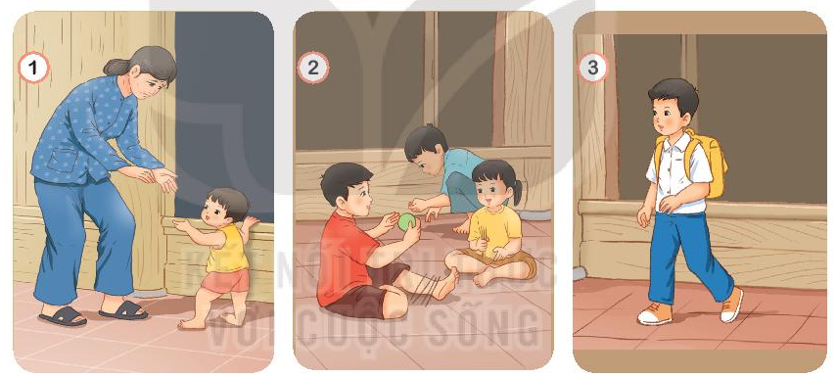
Thời tấm bé, bà dắt bạn nhỏ đi men.
Khi lớn hơn, bạn bè tới chơi cùng bạn nhỏ.
Buổi đầu tiên đi học của bạn nhỏ.

Slide 9
Thứ năm ngày 7 tháng 11 năm 2024
Tiếng Việt
Bài 17: Ngưỡng cửa ( Tiết 1 )
SGK / 82
1. Luyện đọc
2. Tìm hiểu bài
Nơi ấy
cũng vui
Sáng, một vầng

Slide 11

XIN CHÂN THÀNH CẢM ƠN
QUÝ THẦY CÔ GIÁO VÀ CÁC EM
Notes:
11

